Slide 1





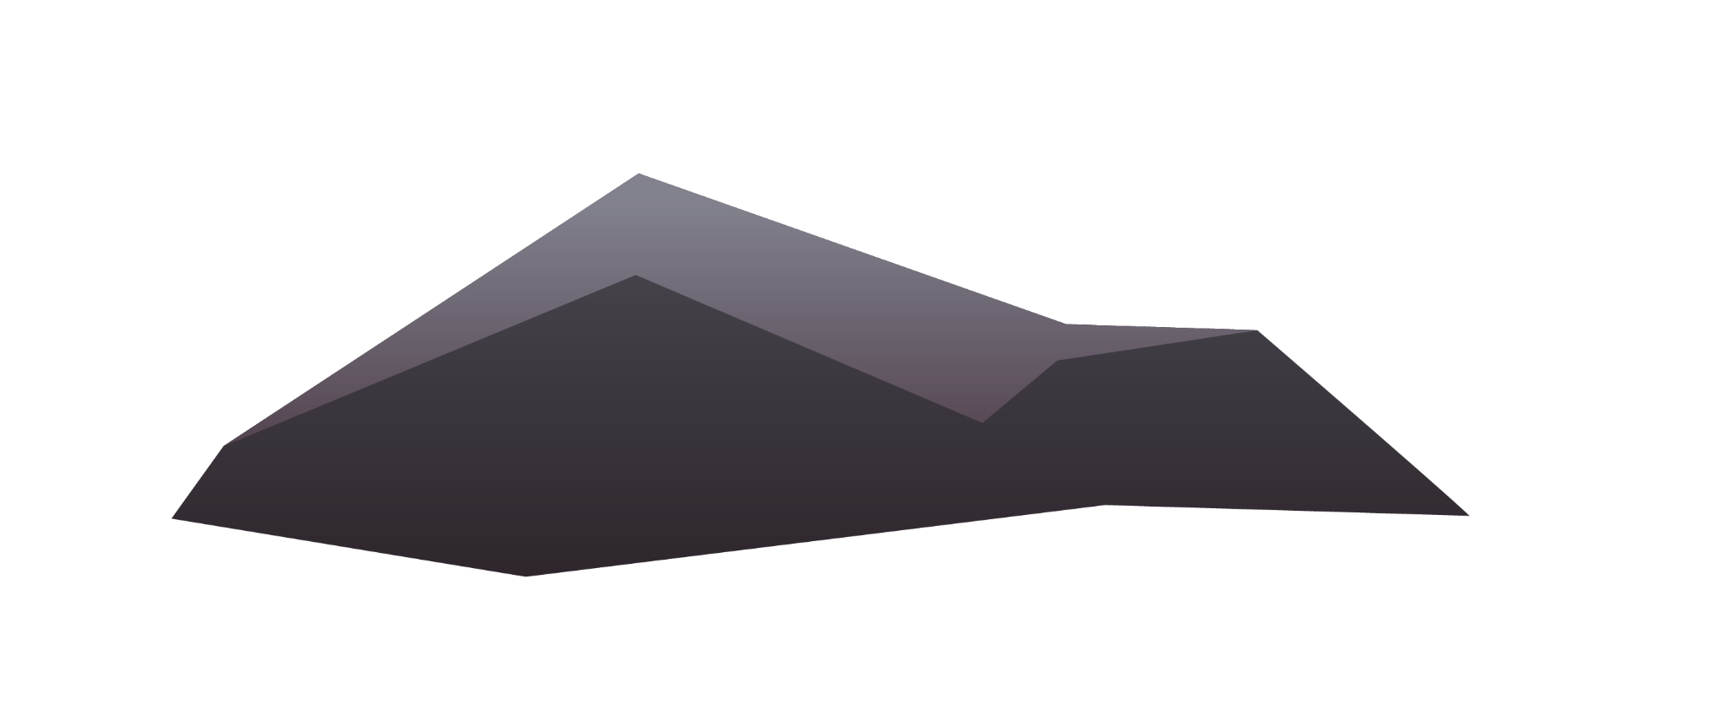



LAPORAN PRAKTIKUM PBO IMPLEMENTASI KALKULATOR MENGHITUNG LUAS DAN VOLUME TABUNG DENGAN PYTHON MENGGUNAKAN MODUL Flet python KELOMPOK 3

Slide 2

ANGGOTA KELOMPOK 3
01
02
03
TEGUH RAMADHAN (220511011)
ZEIN ABDILLAH PRATAMA (220511020)
YANA SURYANA (220511110)

Slide 3
MATERI PEMBAHASAN
01
02
03
PENGERTIAN PYTHON
PENGERTIAN MODUL PLUTTER
PYTHON DAN MODUL FLET
03
RUMUS KALKULUS TABUNG
03
FUNGSI ELEMEN YANG DIGUNAKAN DALAM PROGRAM

Slide 4


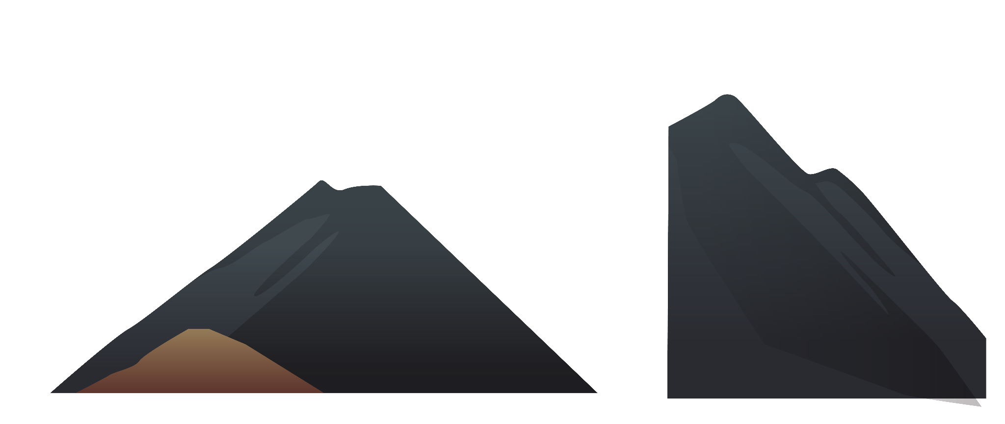

PENGERTIAN PYTHON
Python adalah bahasa pemrograman tingkat tinggi yang bersifat interpretatif, objek-orientasi, dan memiliki sintaksis yang jelas dan mudah dipahami. Dikembangkan oleh Guido van Rossum pada awal tahun 1990, Python dirancang untuk menjadi mudah dibaca dan ditulis, dengan fokus pada kemudahan penggunaan dan produktivitas programmer.
Salah satu fitur utama Python adalah filosofi "batteries included," yang berarti bahwa banyak modul dan pustaka standar sudah disertakan dalam distribusi resmi Python. Hal ini memudahkan para pengembang untuk mengakses berbagai fungsionalitas tanpa perlu menginstal banyak tambahan.
Python digunakan secara luas dalam berbagai bidang, termasuk pengembangan perangkat lunak, analisis data, kecerdasan buatan, pengembangan web, dan banyak lagi. Kemampuan Python yang serbaguna dan fleksibel membuatnya menjadi salah satu bahasa pemrograman yang populer di kalangan pengembang.

Slide 5
PENGERTIAN PYTHON DAN FLET PYTHON
PENGERTIAN PYTHON
PENGERTIAN FLET PYTHON
Python adalah bahasa pemrograman interpretative multiguna. Tidak seperti bahasa lain yang susah untuk dibaca dan dipahami, python lebih menekankan pada keterbacaan kode agar lebih mudah untuk memahami sintaks. Hal ini membuat Python sangat mudah dipelajari baik untuk pemula maupun untuk yang sudah menguasai bahasa pemrograman lain.
Flet adalah kerangka kerja UI penting lintas platform, berbasis server, dan penting untuk Python. Ia menggunakan Flutter di belakang layar untuk membangun dan mengemas klien UI yang berkomunikasi dengan backend Python dan merender UI.

Slide 6
PYTHON DAN MODUL FLET
Python adalah bahasa pemrograman yang populer, yang dikenal karenasintaksisnya yang mudah dibaca dan kaya dengan modul ataupun pustakan. Dalam pengembangan aplikasi web, Python sering digunakan karena fleksibilitas dan beragamnya modul dan kerangka kerja yang tersedia.
Modul flet adalah salah satu modul yang dapat digunakan untuk mempermudah pengembangan antarmuka pengguna

Slide 7
KALKULATOR TABUNG
Perhitungan jari-jari dan volume tabung membutuhkan penggunaan rumus geometri yang sesuai. untuk jari-jari dan tinggi tabung, dan kemudian menghitung serta menampilkan volume dan luas permukaan tabung serta menjumlahkannya. Rumus umumnya 2* math.pi * jari_jari * (jari_jari + tinggi)

Slide 8

BEBERAPA FUNGSI DAN ELEMEN YANG DIGUNAKAN PROGRAM
1. import flet as ft`: Ini adalah pernyataan impor yang
mengimpor modul `flet` dengan alias `ft`
2 `def main(page: ft.Page)`: Ini adalah fungsi utama yang akan
dijalankan saat aplikasi dimulai. Fungsi ini menerima
parameter `page`, yang digunakan untuk mengelola halaman web.
3. `page.bgcolor = “pink"`: Ini mengatur warna latar
belakang halaman web menjadi abu-abu muda.

Slide 9
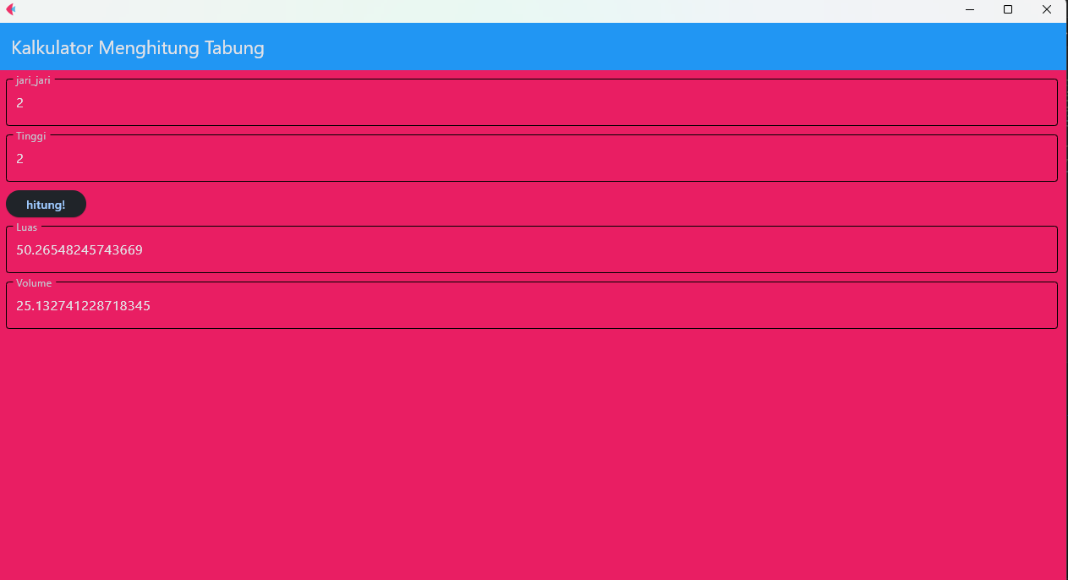
HASIL PROGRAM
Ini adalah hasil program dari kalkulator menghitung tabung dengan aplikasi/modul flet python

Slide 10


KESIMPULAN
Program ini memungkinkan pengguna untuk menghitung luas dan volume tabung dengan cepat dan akurat, dengan penekanan pada antarmuka pengguna yang interaktif. Selain memberikan manfaat praktis dalam berbagai konteks, ini juga memberikan wawasan tentang penggunaan Python dan modul flet dalam pengembangan antarmuka yang responsif.

Slide 11
Terima kasih
Jl.FATAHILLAH,WATUBELAH,KEC.SUMBER,KAB.CIREBON, JAWA BARAT
KODE POS 45611
TELP/FAX.(0231)204276 WEB.HTTPS://WWW.UMC.AC.ID/

